Slide 1
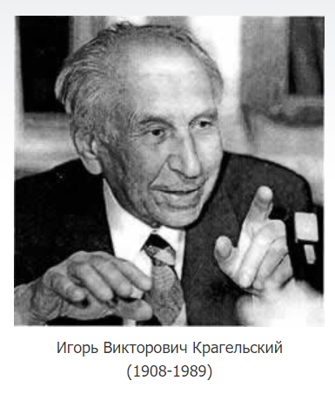

Триботехниканың дамуына үлкен үлес қосқан ғалымдар С.Б. Айнбиндер, В.А. Белый, Ф.П. Боуден, Д.Н. Браун, Д.Н. Гаркунов; Б.В. Дерягин, Ю.Н. Дроздов, Ю.А. Евдокимов, А.Ю. Ишлинский, И.В. Крагельский, Н.М. Михин, М.А. Левитин, К. Ипрамов, А.С. Проников, П.А. Ребиндер, Д. Тейбор, М.Н. Хрущов, А.В. Чичинадзе және т.б.
Игорь Викторович Крагельский (1908-1989) - физик, үйкеліс молекулалық механикалық теориясының және қатты денелердің тозуының шаршау теориясының авторы.
И.В. Крагельский-20-дан астам өнертабыстың, 300 жарияланымның, оның ішінде 18 монографияның авторы, олардың көпшілігі шетелде (Англия, Германия, Италия, Венгрия және т. б.), Д.Н. Гаркуновпен бірге «Сайланбалы ауысым» (Избирательный перенос) ашылуының авторы.
«Сайланбалы ауысым» - екі дене жанасу аймағында ығысуға кедергісі аз жұқа тотықпайтын металл қабықшалардың (пленки) түзілуіне байланысты тозуға қарсы эффект.

Slide 2
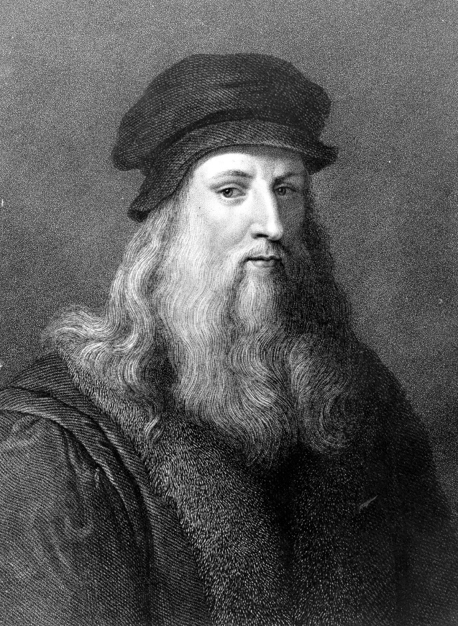
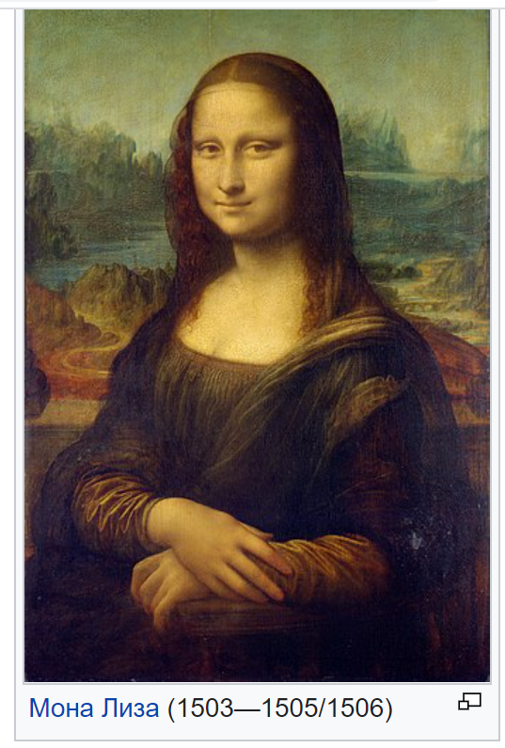
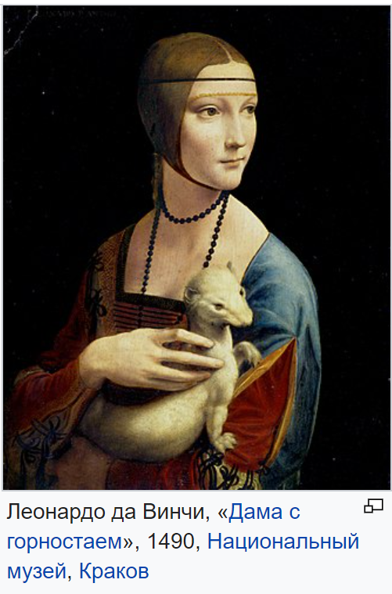
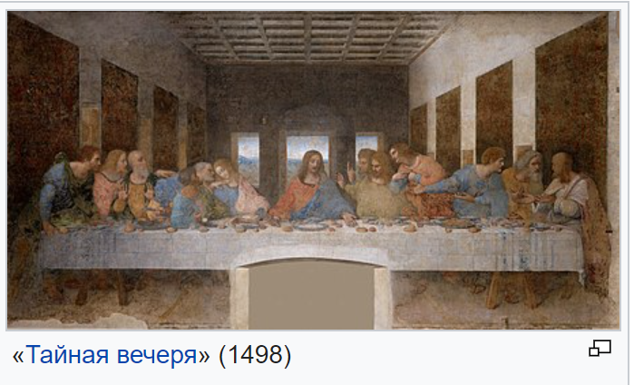
XV ғасырда Леонардо Да Винчи үйкелісті зерттеуде құнды үлес қосқан. Сансыз ғылыми жетістіктерінің бірі үйкеліс заңдарының алғашқы тұжырымын құрды (1519ж.). Леонардо да Винчи үйкеліс күші жанасатын беттердің ауданына емес материалға тәуелді екенін тұжырымдады, ол үйкеліс күшінің жүктемеге тура пропорционал екенін және үйкелісті үйкелетін денелердің арасына жылжымалы денелерді (шарлар немесе роликтер) немесе майлау материалдарын енгізу арқылы азайтуға болатындығын анықтады. Леонардо Да Винчи мәңгілік двигательді жасау мүмкін еместігін негіздейтін, себептердің бірі ретінде үйкелісті қарастырады. Ол алғаш рет үйкеліс коэффициенті ұғымын енгізді, үйкеліс күші үйкеліс беттерінің материалына, оларды өңдеу сапасына байланысты екенін көрсетті, роликті және шарикті подшипниктерді ойлап тапты.
Леона́рдо ди сер Пье́ро да Ви́нчи
(1452-1519 жж)

Slide 3
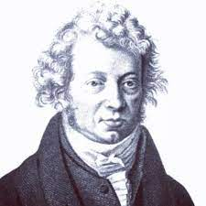
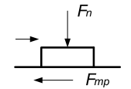
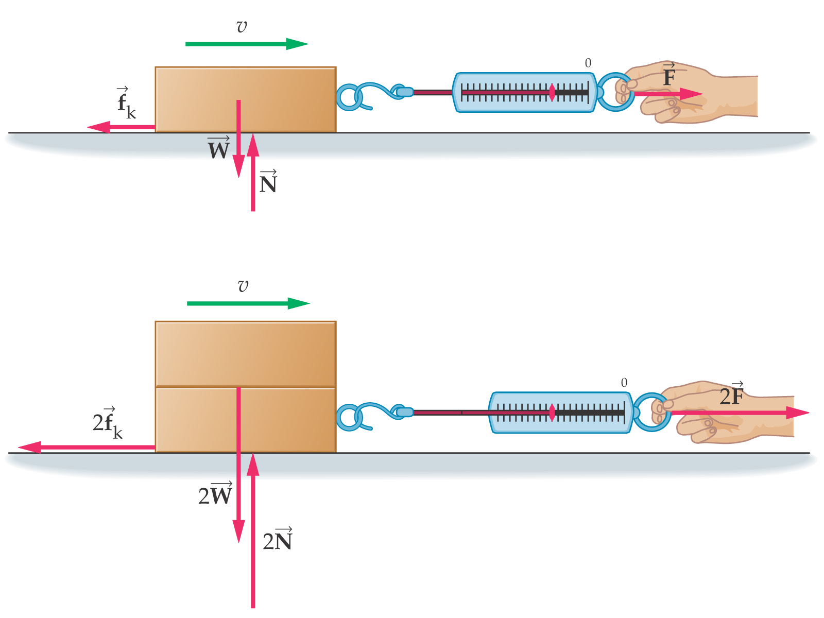
Леонардо Да Винчидің моделін 180 жылдан кейін француз Г.Амонтон (1663-1705ж.ж.) қайта ашты. 1699 жылы Амонтон алдымен үйкелістің жүктеме мөлшеріне, қалыпты үйкеліс бетіне тәуелділік заңын тұжырымдады. Амонтон үйкелісі - бұл бір денені екінші дененің бетіне жылжыту.
F_{тр} = F_{n}· f
Мұнда: F_{n} – қалыпты жүктеме, Н;
f – үйкеліс коэффициенті.
Гийом Амонтон (1663—1705) — франциялық механик, физик, трибология негізін қалаушы
Осы уақытқа дейін бұл негізгі басты формула болып табылады.

Slide 4
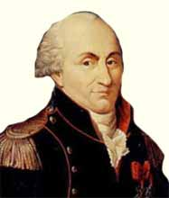
Үйкеліс ғылымының негізін қалаушы- Чарльз Кулон (1781). "Қарапайым машиналар теориясы" еңбегінде ол үйкелістің негізгі аспектілерін қамтыды: сырғанауға, тербеліске, тартуға төзімділік, Амонтон Заңын жалпылау және үйкеліс көбінесе жүктемеге аз тәуелді (немесе тәуелді емес), яғни.
F_{тр} = F_{n}·f +А,
Мұнда А – беттердің ұстасуына (жабысуына) байланысты үйкеліс бөлігі.
Кулон үйкеліс көптеген факторларға (жүктеме, жылдамдық, материалдар, кедіргектік, майлау, температура) байланысты екенін көрсетті. Жылжымалы үйкелісті зерттей отырып, Кулон FK-ға домалау (перекатывание) формуласын шығарды:
F_{k}=X·F_{n} /r,
Мұнда Χ – жылжымалы үйкеліс коэффициенті, ұзындық өлшемі бар;
r – денені домалату радиусы, м.
Шарль Огюстен Кулон
(1736—1806)

Slide 5
Кулон заңы Ф. Боуден, Д. Тейлор және И. В. Крагельский жасаған қазіргі үйкеліс теорияларының негізін қалады. Бұл теориялар үйкелістің екіжақты табиғаты идеясына негізделген. Үйкелістің екі компоненті бар деп болжанады: механикалық (деформация) және молекулалық (жабысқақ) және олар жай ғана бірігеді.
f =F_{тр} /F_{n} = (F_{м}+F_{д})/F_{n}= f_{м}+f_{д}
мұнда F_{м} және F_{д} – тиісінше, үйкеліс күшінің молекулалық (жабысқақ) және механикалық (деформациялық) компоненттері, Н;
f_{м} және f_{д} – тиісінше, үйкеліс коэффициентінің молекулалық (жабысқақ) және механикалық (деформациялық) компоненттері.
Ағылшын мектебінің өкілдері (Боуден Ф.П. және т. б.) үйкеліс кезінде ең бастысы деп екі дененің адгезиялық өзара әрекеттесуін, дәнекерлеу көпірлерінің (мостики) пайда болуын санайды. Бұл сол байланыстың бұзылуы үйкеліс күші мен тозуды тудырады.
Көптеген басқа ғалымдар үйкелістің табиғатын басқаша түсіндіреді: үйкелістің қалыпты жағдайында екі дененің арасындағы дәнекерлеу көпірлерінің пайда болуын майлау, тотығу қабықтары арқылы жоюға болады. Бастапқы рөлді жүктеме кезінде үздіксіз пайда болатын микротегіссіздік көлемдік деформациясы атқарады. Тозу олардың бірнеше рет деформациялануына байланысты қажалулық бұзылуы нәтижесінде пайда болады. Бұл жағдайда берілген жұп үшін үйкеліс коэффициенті қысымға, беттің мөлшеріне, температураға байланысты өзгереді (өзгереді), сондықтан f – күрделі сипаттамасы денелердің қасиеттеріне, микрон түзулердің геометриялық құрылымына және т.б. байланысты болады. Бұл екі көзқарас нақты процестерде де бар.
Жалпы үйкеліс теориясын құру, онда деформация және молекулалық компоненттер постулаттар емес, жуық нәтижелер болады, бұл қазіргі заманғы трибологияның өзекті мәселесі.

Slide 6
Триботехниканың негізгі міндеттері және даму перспективалары
Триботехниканы дамыту мәселелерін дербес кезеңдерден тұратын келесі бөліктерге бөлуге болады:
машина бөлшектерінің үйкелуі мен тозуы туралы ілім;
үйкеліс және тозу мәселелерін конструктивті шешу;
бөлшектердің тозуға төзімділігін арттырудың технологиялық әдістері;
Машиналардың беріктігін арттыру бойынша іс-шаралары.
Триботехника ғылым ретінде қарастыратын мәселелері:
үйкеліс және триботүйіндірінің тозу механизмдерін зерттеу және үйкеліс кезінде өзара әрекеттесетін процестерді модельдеу;
триботүйіндерінің беріктігі мен сенімділігін арттыру мақсатында осы процестерді басқару әдістерін әзірлеу;
үйкеліс күштерін және триботүйіндерінің ұзақ мерзімділігін бағалаудың есептік әдістерін әзірлеу.
Қазіргі уақытта триботехниканың дамуынның жаңа перспективалық бағыттары:
микро және наномөлшерлі деңгейлердегі үйкеліс және тозу теориясын дамыту;
нанотехнологияларды пайдалана отырып, майларға арналған қоспаларды әзірлеу;
күрделі трибожүйелерді компьютерлік модельдеу;
жаңа жағатын майлар мен жабындар жасау,"супермазка" әсерін пайдалану;
ионды-плазмалық технологияларды дамыту;
орнатылған және портативті жүйелерді қоса алғанда, трибодиагностика және трибомониторинг құралдарын дамыту;
тірі ағзаларда, мысалы, буындарындағы үйкеліс пен тозуды, сондай-ақ тістің тозуын зерттеу.

